Slide 1
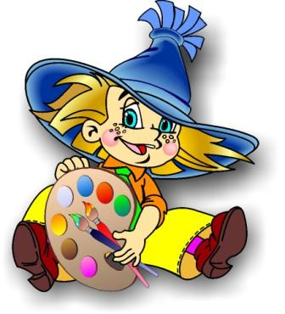
Интерактивная игра
ЧЕМ РИСОВАЛ ХУДОЖНИК ?

Slide 2
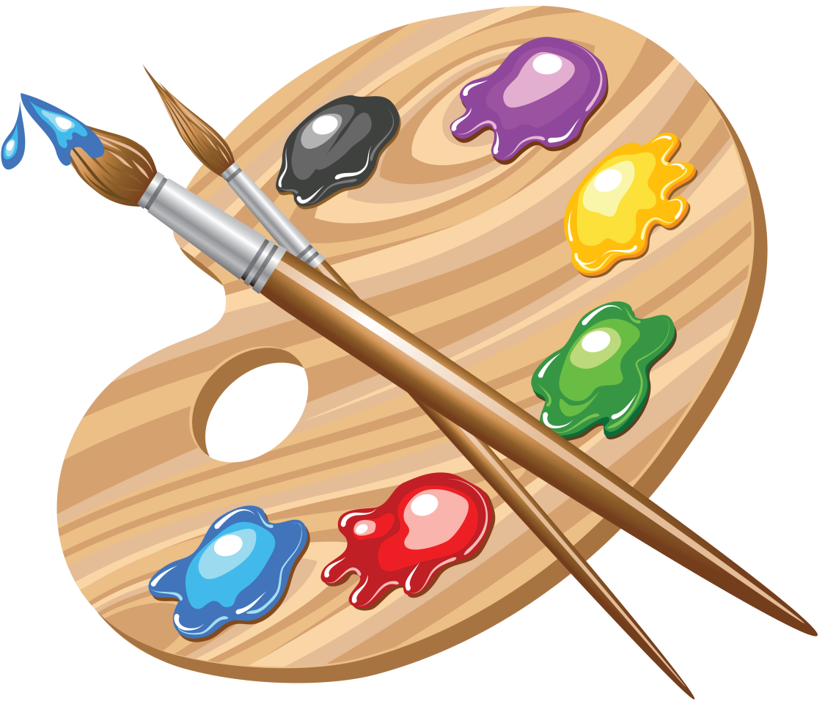
Прчитай вопрос, найди верный ответ, нажми на него и если ты ошибся –попробуй еще раз.

Slide 3
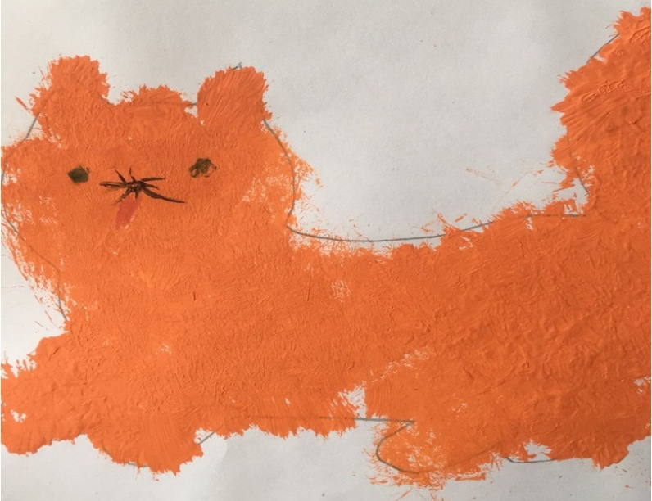
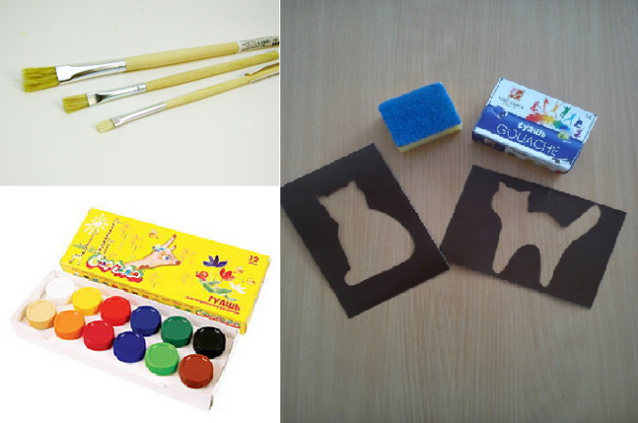
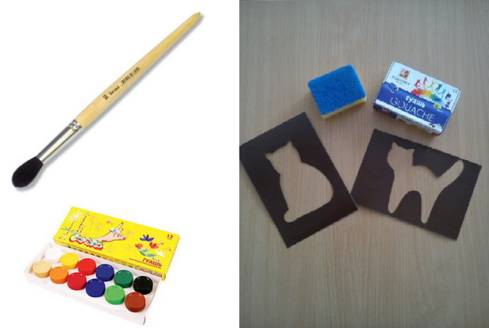
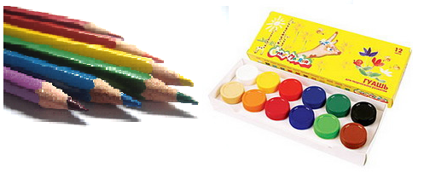
Чем рисовал художник котёнка?
2
3
1

Slide 4
Неверно
Главное не расстраивайся,
попробуй еще!
Попробуй еще раз!
нажми сюда

Slide 5
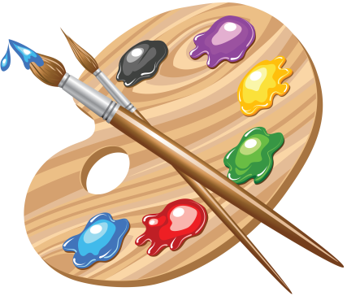
МОЛОДЕЦ!
Поздравляю, ты зарабатываешь
1 балл, продолжай в том же духе!
Продолжить!

Slide 6
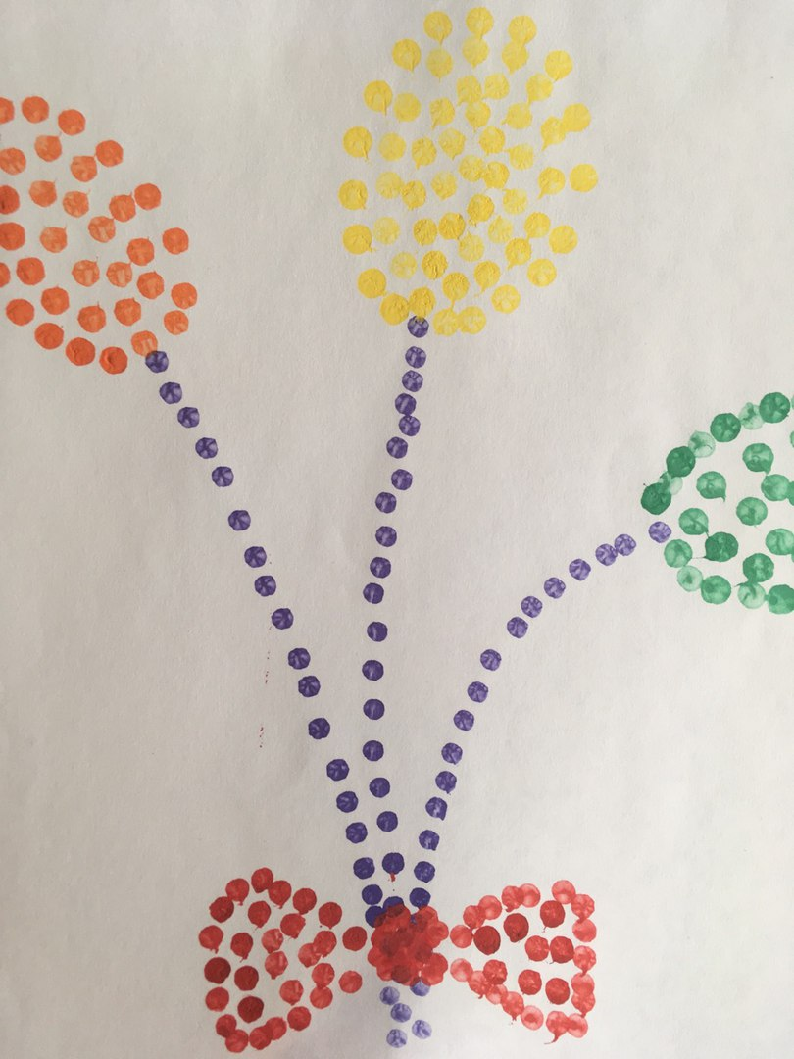
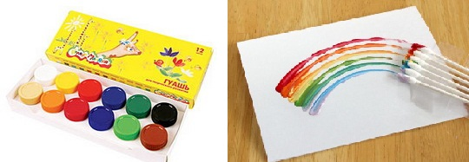
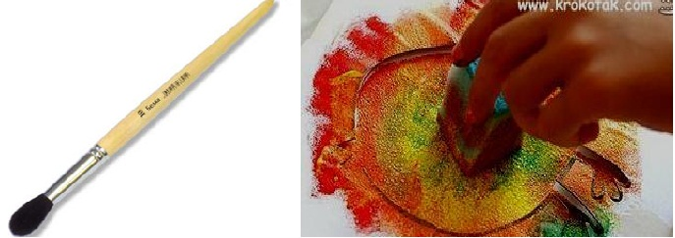
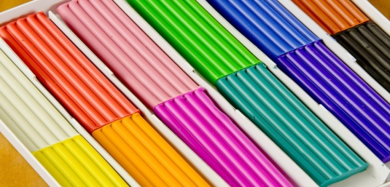
Чем рисовал художник воздушные
шарики?
1
2
3

Slide 7
Неверно
Главное не расстраивайся,
попробуй еще!
Попробуй еще раз!
нажми сюда

Slide 8
МОЛОДЕЦ!
Уже 2 балла, продолжай в том же духе!
Продолжить!

Slide 9
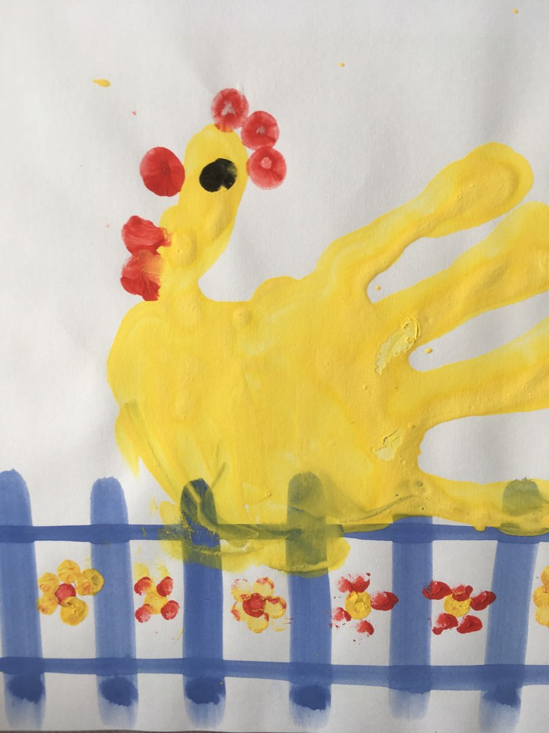
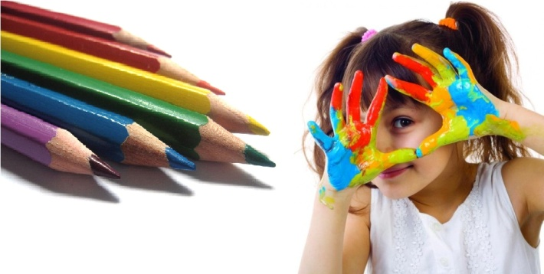
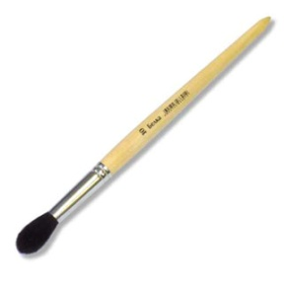
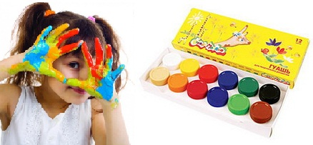
Чем художник нарисовал петушка?
1
2
3

Slide 10
Неверно
Главное не расстраивайся,
попробуй еще!
Попробуй еще раз!
нажми сюда

Slide 11
МОЛОДЕЦ!
Уже 3 балла, продолжай в том же духе!
Продолжить!

Slide 12
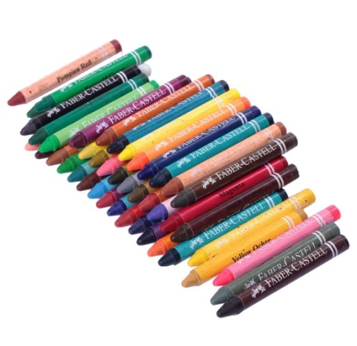
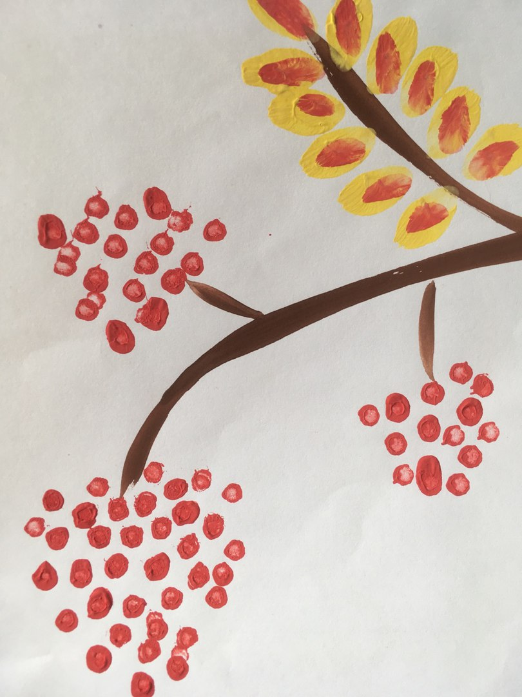
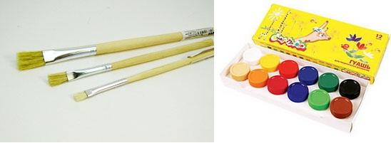
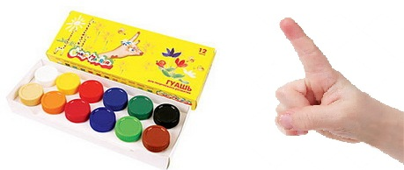
Рисование пальчиками.
Что необходимо для того, чтобы
нарисовать ягодки рябины?
1
2
3

Slide 13
Неверно
Главное не расстраивайся,
попробуй еще!
Попробуй еще раз!
нажми сюда

Slide 14
МОЛОДЕЦ!
У тебя 4 балла, продолжай в том же духе!
Продолжить!

Slide 15
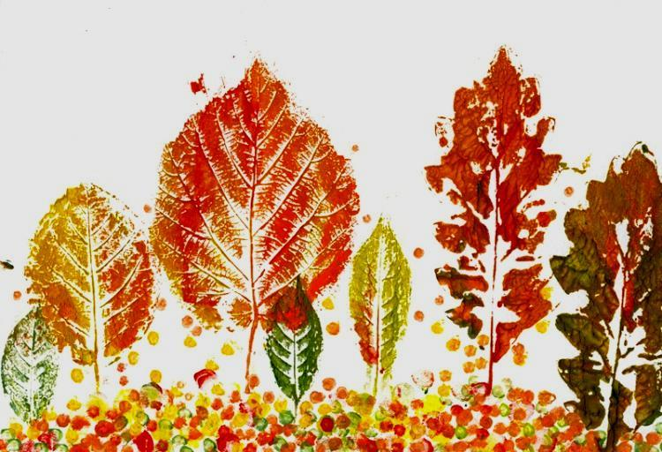
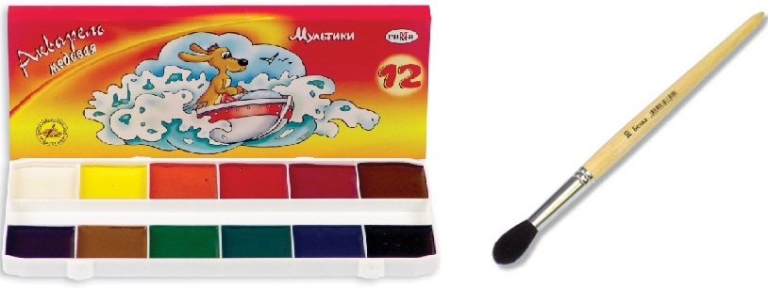
Что использовал художник
для данного пейзажа?
1
2
3

Slide 16
Неверно
Главное не расстраивайся,
попробуй еще!
Попробуй еще раз!
нажми сюда

Slide 17
МОЛОДЕЦ!
У тебя 5 баллов, продолжай в том же духе!
Продолжить!

Slide 18
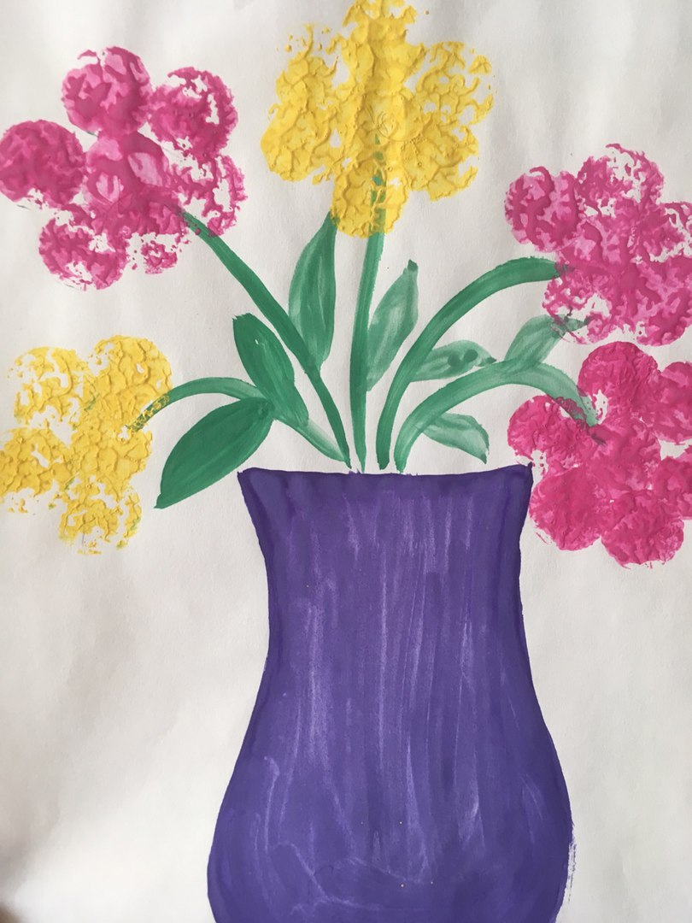
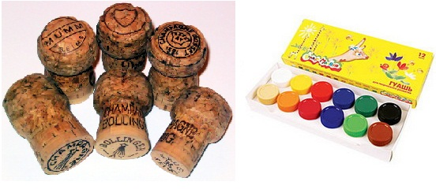
Печать пробками.
Чем рисовал художник букет цветов?
1
2
3

Slide 19
Неверно
Главное не расстраивайся,
попробуй еще!
Попробуй еще раз!
нажми сюда

Slide 20
МОЛОДЕЦ!
У тебя 6 баллов, ты почти справился!
Продолжить!

Slide 21
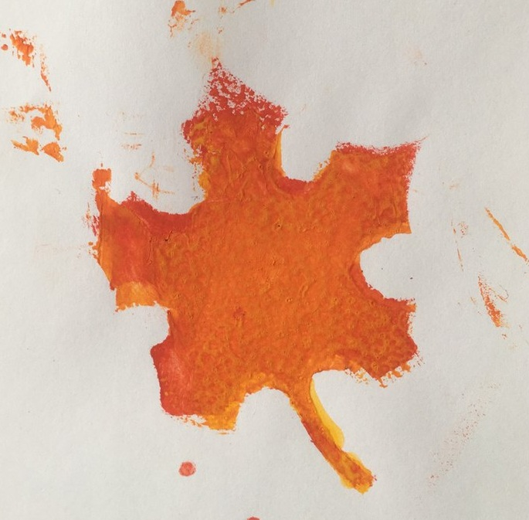
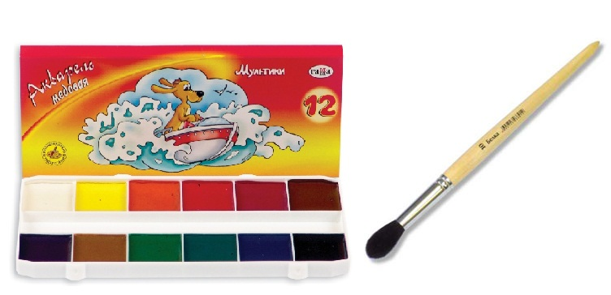
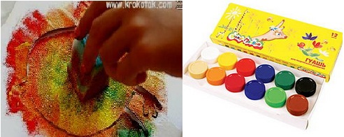
Что использовал художник
когда рисовал листик?
1
2
3

Slide 22
Неверно
Главное не расстраивайся,
попробуй еще!
Попробуй еще раз!
нажми сюда

Slide 23
МОЛОДЕЦ!
У тебя 7 баллов, ты почти справился!
Продолжить!

Slide 24
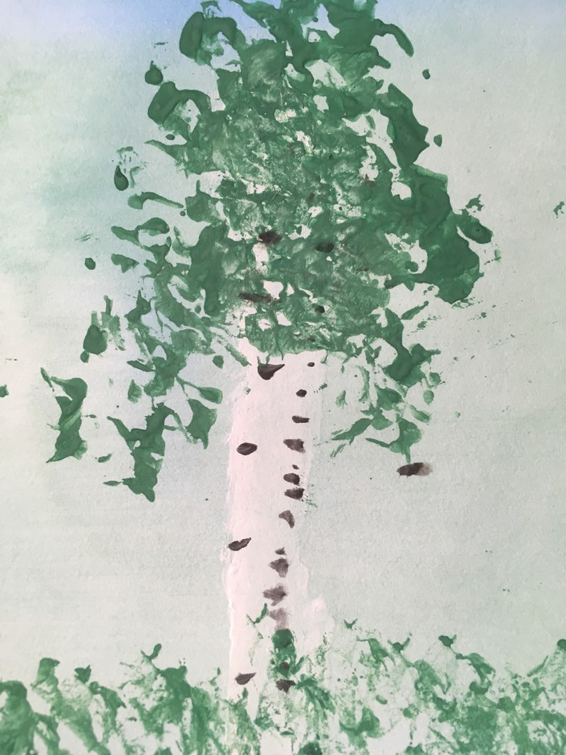
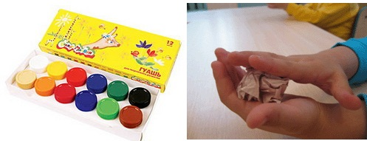
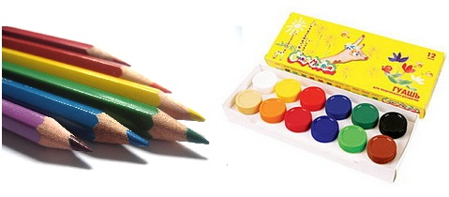
С помощью чего художник
нарисовал березку?
1
2
3

Slide 25
Неверно
Главное не расстраивайся,
попробуй еще!
Попробуй еще раз!
нажми сюда

Slide 26
МОЛОДЕЦ!
У тебя 8 баллов, еще немного!
Продолжить!

Slide 27
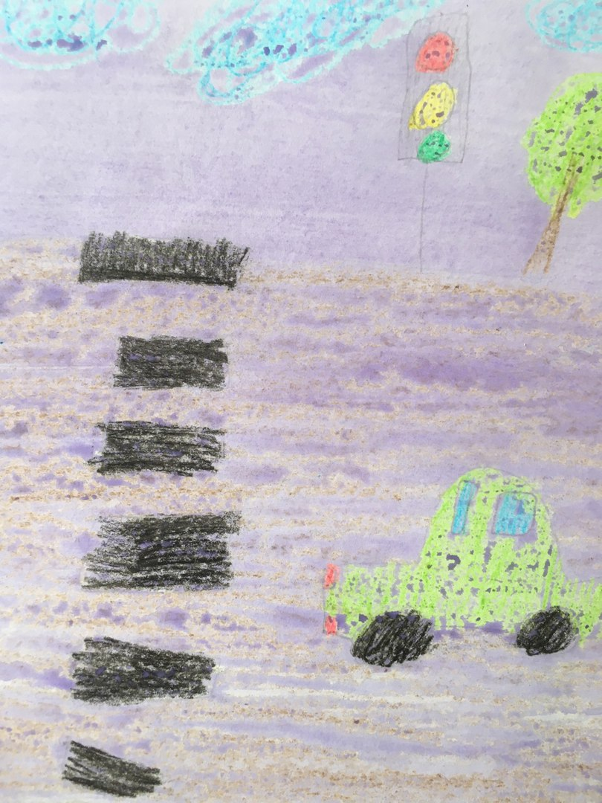
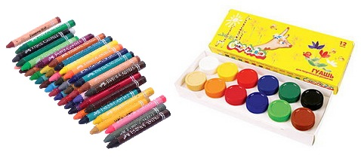
Какие материалы для рисования
использовал художник?
1
2
3

Slide 28
Неверно
Главное не расстраивайся,
попробуй еще!
Попробуй еще раз!
нажми сюда

Slide 29
Поздравляю, ты набрал 9 баллов!
Ты справился!
Нажми ниже, чтобы
начать сначала!

